Slide 1
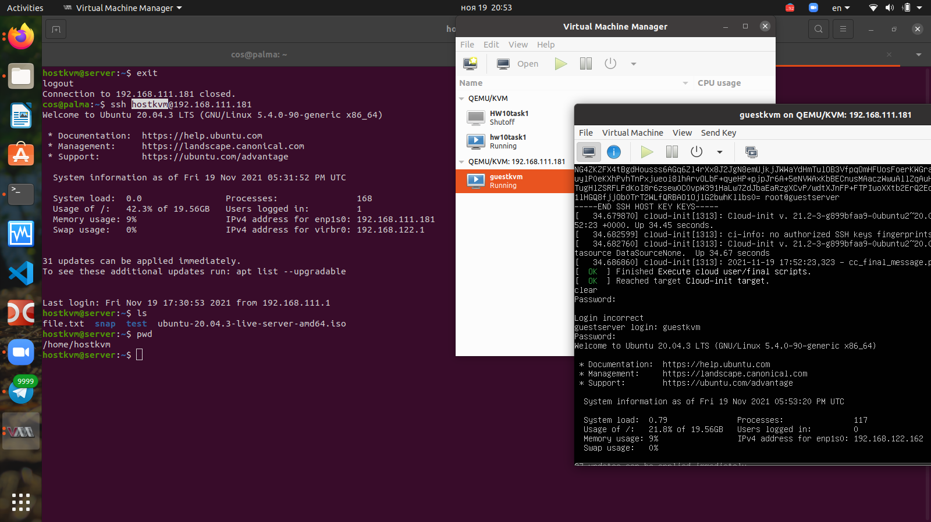
1) Подключить второй хост с kvm через virtual machine manager,
развернуть внутри нее виртуальную машину.

Slide 2
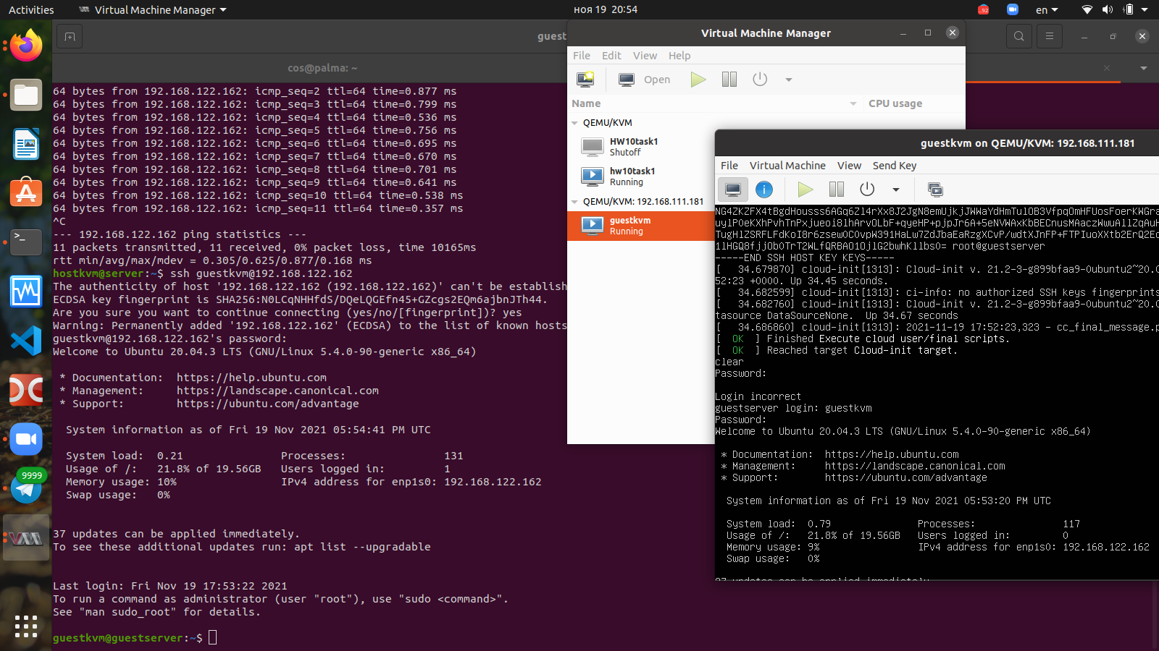

Slide 3
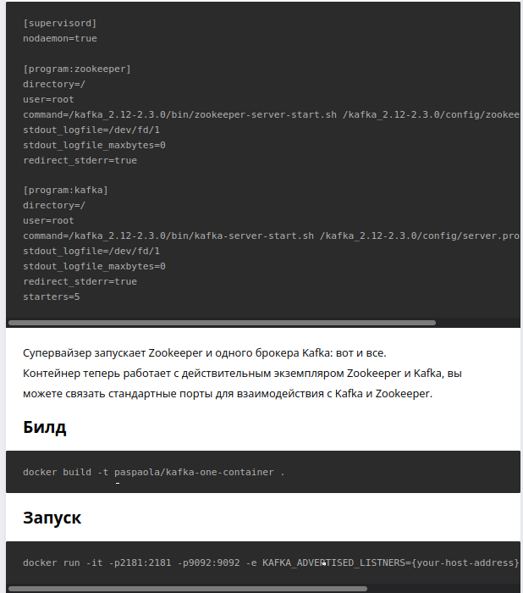
2) Можно ли запустить несколько процессов в одном контейнере.
Если да - то как, и показать реализацию.
По лично не проверенным даным - можно.

Slide 4
